Slide 1
취업대비 코딩 테스트 실습 #2
2019.07
백지훈
jhbaik@moberan.com
이 문서는 나눔글꼴로 작성되었습니다. 설치하기

Slide 2
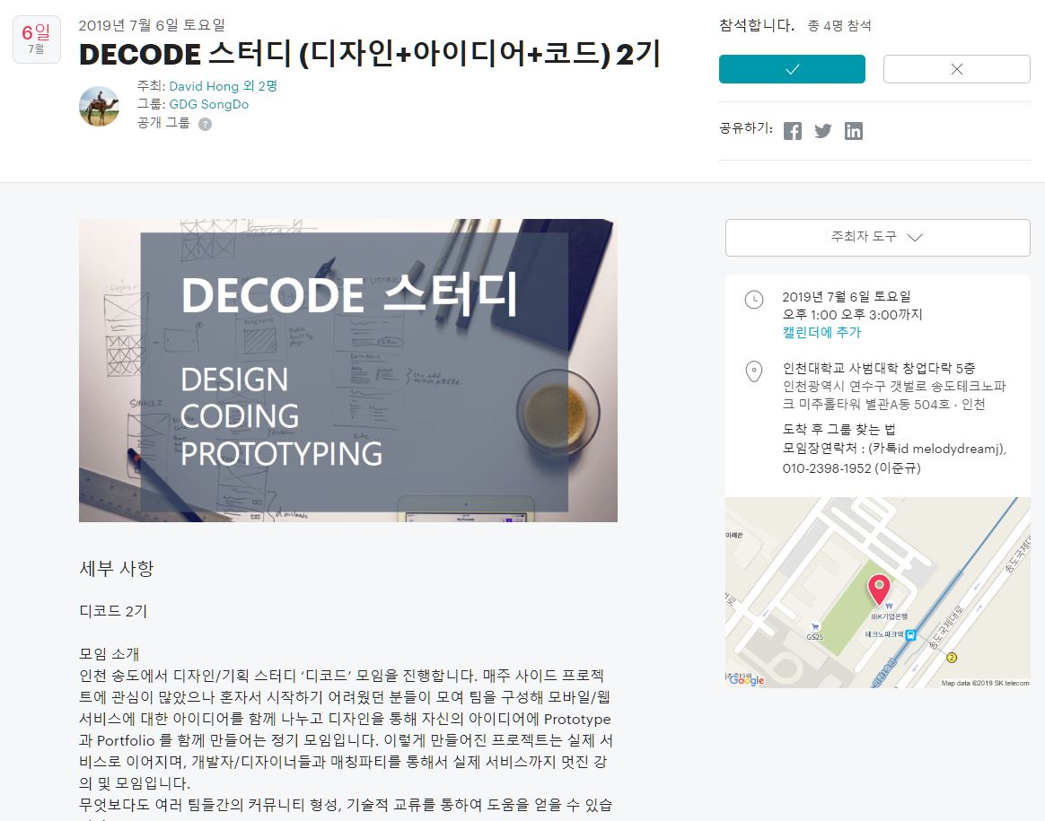
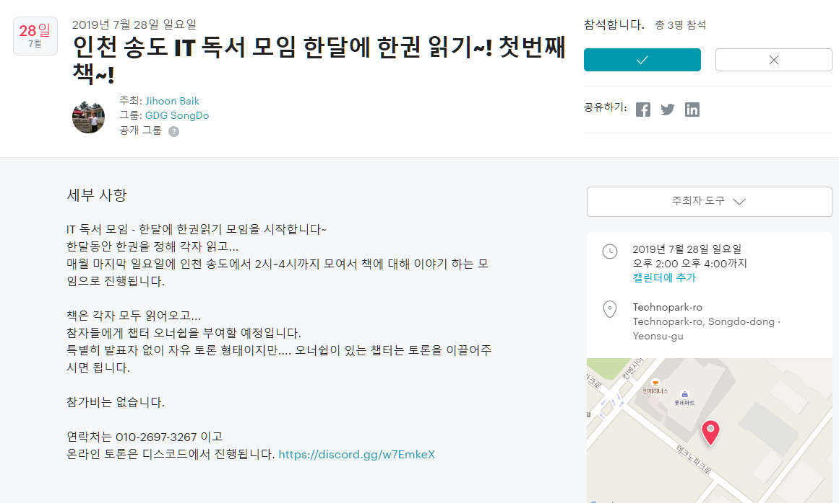
강의자료
https://github.com/zoops/201907-inu
https://www.meetup.com/GDG-SongDo/events/262774007
https://www.meetup.com/ko-KR/GDG-SongDo/events/262726909/
인천 데브 : https://incheon.devs.co.kr/
https://open.kakao.com/o/gHsHtdpb
GDG송도 : https://www.meetup.com/ko-KR/GDG-SongDo/
CivicHackers : https://discord.gg/vC6SxhF

Slide 3
강의소개
1.1 강의소개
Git
자료구조
array & vector
linked-list & double linked-list
stack & queue
map & hash
Heap & priority_queue
tree & btree
graph

Slide 4
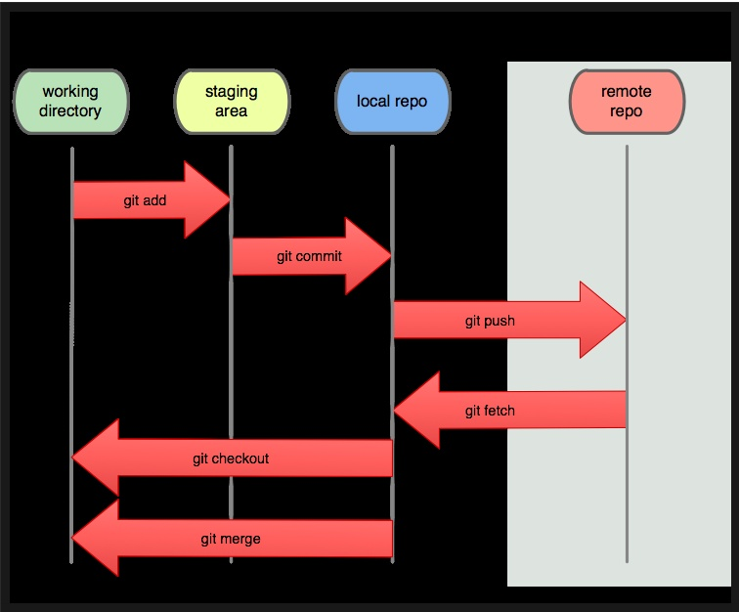
Github
https://github.com/ 에서 가입
Git 원격 서버
Git
버전 관리 프로그램 -> 분산버전관리 프로그램
변경 이력을 변경 단위별로 관리 (커밋)
변경 단위별로 관리되는 이력을 여러 개의 원격 서버에 전송하여 저장할 수 있는 구조.
git init
git clone
git status
git add .
git commit –m ‘커밋 내용’
git push
git fetch
git merge
git pull
git branch 브런치이름
git checkout 브런치이름
기타등등

Slide 5
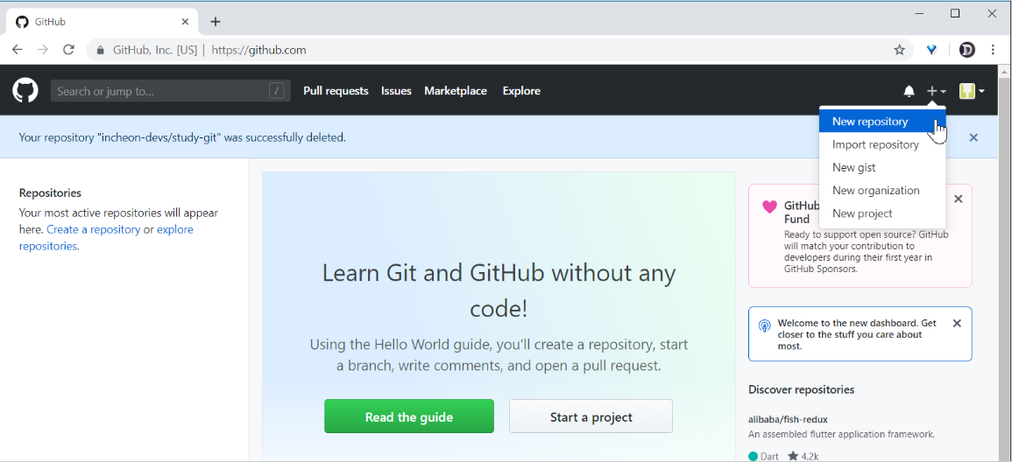
Github 레파지토리 생성

Slide 6
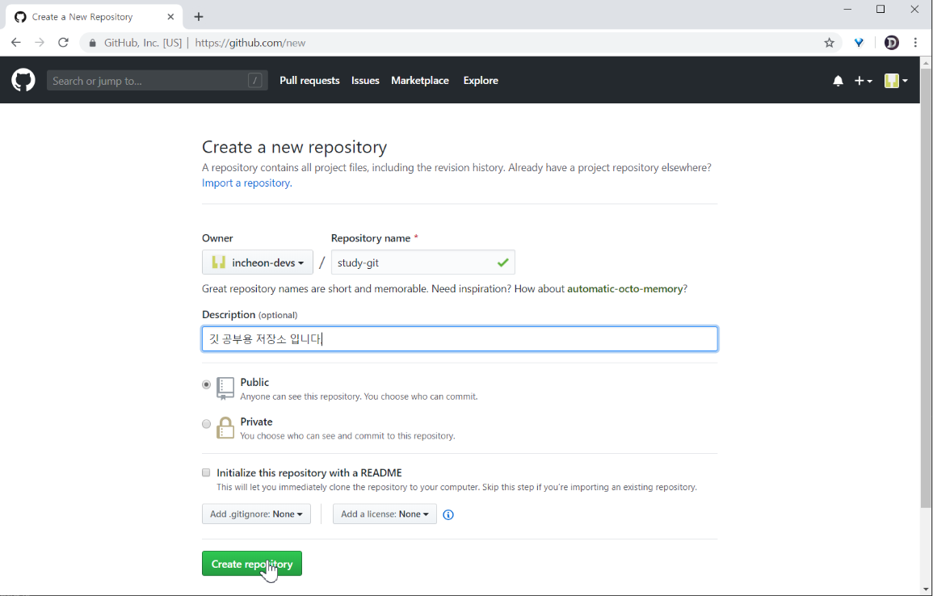
Github 레파지토리 생성

Slide 7
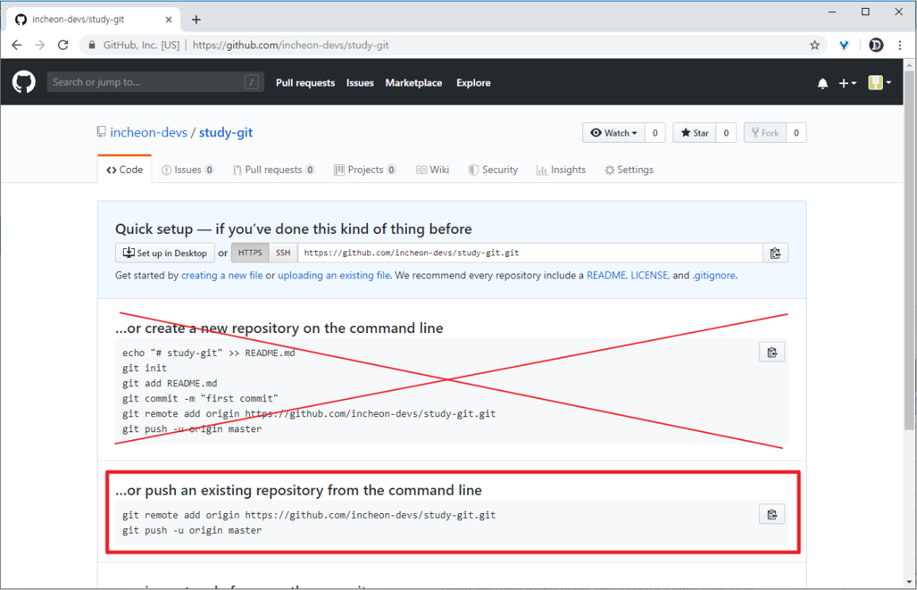
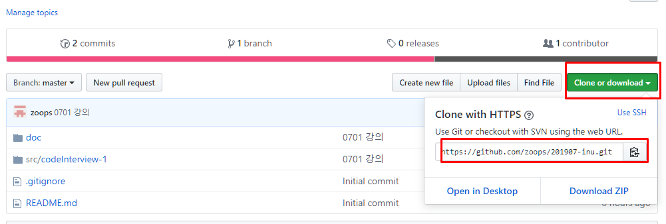
Github 연결
원격 레파지토리로부터 clone
git clone 주소
로컬 레파지토리에 원격 레파지토리 연결

Slide 8
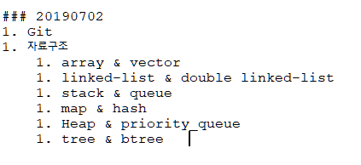
20190702.md - 첫번째 커밋
작업 디렉토리에 20190702.md 파일 생성
* md (MARK DOWN)
https://heropy.blog/2017/09/30/markdown/
20190702.md 파일 에디트
git status
git add .
git status
git commit –m ‘첫번째 커밋‘
git status
git push
git status
github 에서 확인

Slide 9
자료구조
컨테이너 : 기본자료형(int등)과 유저 정의 자료형(struct / class)을 담는 일종의 자료구조
컨테이너 종류 : 자료의 구조로 구분
1. 시퀀스 컨테이너
일반적인 자료구조와 동일형태 (vector / list / string / deque 등..)
자료를 입력한 순서대로 저장하기 떄문에 저장, 검색, 알고리즘에 불리
-> 많지않은양의 자료 / 검색속도 중요하지 않은경우 사용
2. 연관 컨테이너
일정규칙에 따라 자료를 조직화하여 저장(set / map / multiset / multimap 등)
자료를 정렬하여 저장하기 떄문에 검색 유리
-> 많은양의 자료 / 빠른검색
3. 어댑터 컨테이너
다른 컨테이너를 변형시켜 스택 큐 우선순위 큐 형태로 저장(queue, stack 등)

Slide 10
자료구조
컨테이너 분류 : 메모리상에 자료를 구성하는 형태로 구분
1. 연속 메모리 : 동적할당된 하나의 메모리단위에 데이터 요소 저장
2. 노드 기반 : 동적할당된 하나의 메모리 단위에 하나의 요소만 저장, 포인터로 이들을 연결
(자료 추가 삭제에 유리 / 순차적 접근만 가능해 랜덤접근 불가)
<array> : 배열
<vector> : 가변배열
<queue> : FIFO(First In First Out) 선입선출 자료구조
<stack> : FILO(First In Last Out) 선입후출 자료구조
<priority_queue> : 우선순위 큐 - 정렬
<deque> : 데큐(앞뒤로 넣고빼는 큐)
<list> : 양방향 연결리스트
<map> : 이진탐색트리 기반 / 자동정렬 / key - value pair로 구성

Slide 11
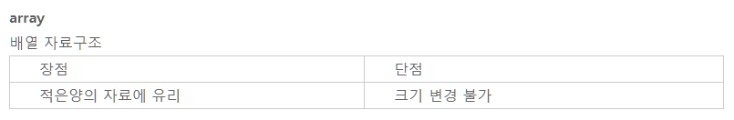
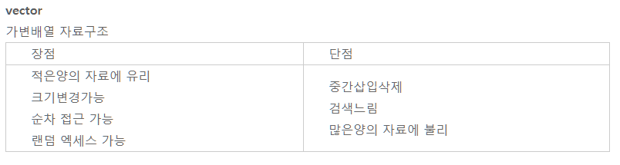
자료구조별 특징

Slide 12
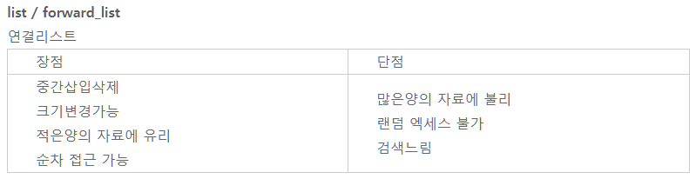
자료구조별 특징

Slide 13
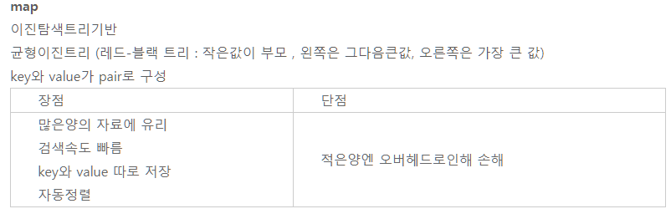
자료구조별 특징
기타
Unordered Associative container (해시 테이블)
- unordered_map
- unordered_multimap
- unordered_set
- unordered_multiset

Slide 14
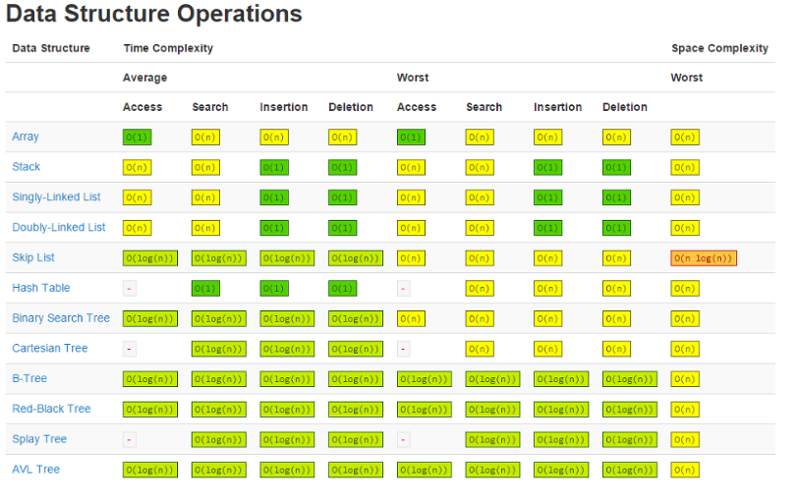
자료구조별 특징

Slide 15
연습문제 – 베스트앨범 - 문제정의하기
https://programmers.co.kr/learn/courses/30/lessons/42579
베스트앨범 - 장르별로 2곡씩 베스트앨범 만들기
input : index 노래별 장르 {"classic", "pop", "classic", "classic", "pop"}
index 노래별 재생수 {500, 600, 150, 800, 2500}
output : 베스트앨범 노래 index {4, 1, 3, 0}
조건 :
속한 노래가 많이 재생된 장르를 먼저 수록합니다.
장르 내에서 많이 재생된 노래를 먼저 수록합니다.
장르 내에서 재생 횟수가 같은 노래 중에서는 고유 번호(index)가 낮은 노래를 먼저 수록합니다.
장르별 재생수 ➔ 장르이름을 키로 하고 장르에 대한 정보를 Value 로 하는 map

Slide 16
연습문제 – 베스트앨범 - 자료구조
struct SongVO {
SongVO() {};
SongVO(int i, int p, string g) {
idx = i;
play_cnt = p;
genre = g;
};
int idx;
int play_cnt = 0;
string genre = "";
};

Slide 17
연습문제 – 베스트앨범 - 자료구조
struct GenreVO {
GenreVO() {};
GenreVO(string g, int i, int cnt) {
genre = g;
play_cnt = cnt;
songQ.push_back(SongVO(i, cnt, g));
};
void pushSong(int i, int cnt)
{
play_cnt += cnt;
songQ.push_back(SongVO(i, cnt, genre));
};
}

Slide 18
연습문제 – 베스트앨범 - 로직
vector<int> solution (vector<string> genres, vector<int> plays) {
vector<int> answer;
std::map<string, GenreVO> genresMap;
int idx = 0;
for_each(plays.begin(), plays.end(), [&](int pcnt) {
if (genresMap.find(genres[idx]) == genresMap.end()) genresMap[genres[idx]] = GenreVO(genres[idx], idx, pcnt);
else genresMap[genres[idx]].pushSong(idx, pcnt);
idx++; });
std::vector<GenreVO> g2;
for_each(genresMap.begin(), genresMap.end(), [&g2](pair<string, GenreVO> a) {
g2.push_back(a.second);});
std::sort(g2.begin(), g2.end(), [&](GenreVO a, GenreVO b)->bool{
return a.play_cnt > b.play_cnt;});
for_each(g2.begin(), g2.end(), [&](GenreVO genre) {
std::sort(genre.songQ.begin(), genre.songQ.end(), [&](SongVO a, SongVO b)->bool{
return b.play_cnt == a.play_cnt ? b.idx > a.idx : b.play_cnt < a.play_cnt; });
int cnt = 0;
for (std::vector<SongVO>::iterator it = genre.songQ.begin(); it != genre.songQ.end(); it++) {
answer.push_back(it->idx);
cnt++;
if (cnt > 1) break;};
});
return answer;
}

Slide 19
연습문제 – 라면공장 – 문제 정의
하루에 1톤씩 밀가루 사용.
1. 현재 밀가루양과
2. 밀가루를 공급받을 수 있는 날짜리스트와 해당 날짜에 공급받을 수 있는 밀가루 양
3. 밀가루를 사용해야하는 기간 K
를 입력받아 K 일동안 몇번 밀가루를 공급 받아야 하는지 계산하여 리턴
input :
stock : 남은 밀가루 양(톤) - 4
dates : 공급받을 수 있는 날짜 (오름차순정렬) - { 4, 10, 15 }
supplies : 공급받을 수 있는 밀가루 양 (톤) - { 20, 5, 10 }
K : 밀가루를 충분히 공급받는 시기 - 30
output : 최소 공급 횟수 리턴
데이터들이 입력과 동시에 정렬이 되면 좋은 경우 → 힙(heap) -> 우선순위큐
보통 이런 문제들은 테스트 케이스에 효율성 테스트가 있다.(실행시간 테스트)

Slide 20
연습문제 – 라면공장 – 로직
int solution42629(int stock, vector<int> dates, vector<int> supplies, int k) {
int answer = 0;
// 밀가루가 떨어지기전에 공급가능한 날짜가 오면 기록했다가... 밀가루가 떨어졌을때 기록한 날짜중에 큰 공급량을 뺀다.이것을 k 일 동안 반복한다.
int didx = 0;
priority_queue< int, vector<int>, less<int> > pq;
for (int i = 0; i < k; i++) {
if (dates[didx] == i) pq.push(supplies[didx++]);
if (stock == 0) {
stock += pq.top();pq.pop();
answer++;
}
stock--;
}
return answer;
}

Slide 21
문제풀이 - 쇠막대기
https://programmers.co.kr/learn/courses/30/lessons/42585
같이 풀기
GitHub 에 올리기
첫번째 커밋 참고
발표해보기
코드리뷰해보기

Slide 22
과제 - 더맵게
https://programmers.co.kr/learn/courses/30/lessons/42626

Slide 23
감사합니다
강의자료
https://github.com/zoops/201907-inu
이 문서는 나눔글꼴로 작성되었습니다. 설치하기

